Slide 1

Rehabilitering ved
Unicare Steffensrud
Tilbud til polioskadde
9. juni 2018
Med mot til å mestre

Slide 9
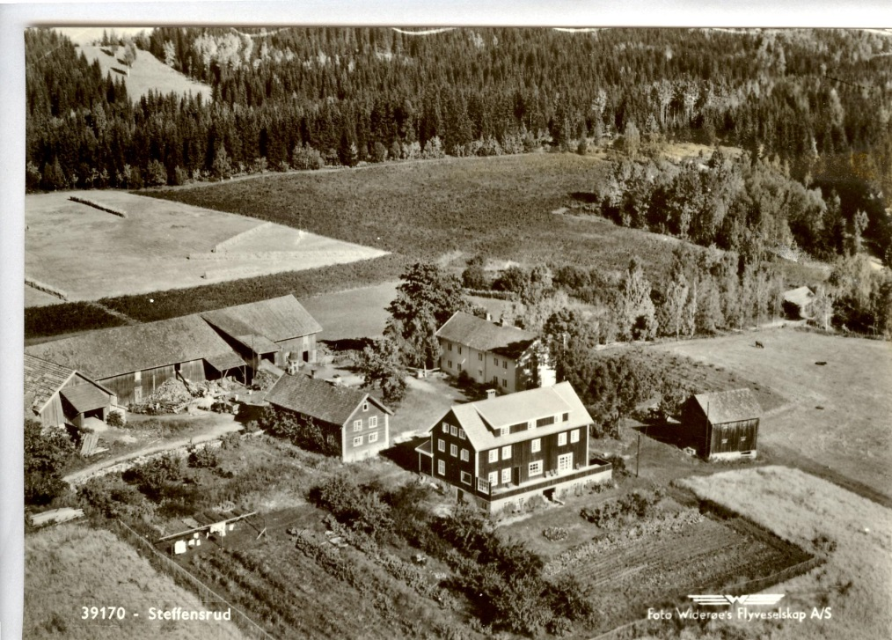
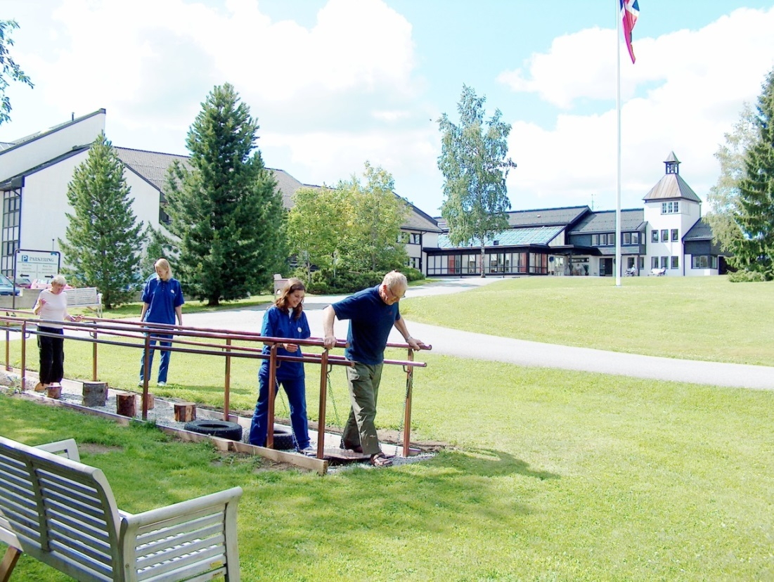
Steffensrud et sted med lang historie
1922
2018
Notes:
Steffensrud har en lang historie bak seg, og stedet har ikke alltid sett slik ut som det gjør i dag
(klikk)
Gårdspensjonat 1922 – 1954
Rekonvalesenthjem 1954 – 1993 Hovedmål / filosofi: Hvile og avlastning
(Avtale Oppland fylkestrygdelag / RTV)
Opptreningsinstitusjon gr.1 1993 – 2005 Hovedmål / filosofi: Opptrening av det «syke»
(Avtale Dep / RTV)
(klikk)
Rehabiliteringssenter 2005 – d.d. Tverrfaglig spesialisert rehabilitering – «helhetlig tilnærming»
(Avtale med Helse Øst RHF)
Salg ulike private tilbud 2012 – d.d. Kommuner, forsikring, egenbetalende etc.
Bygningsmasse: 8000 kvm – bygd for rehabilitering og universelt utformet
2015: 80 ansatte fordelt på 60 årsverk
Området rundt: variert og flott utemiljø med mange ulike aktivitetsmuligheter sommer som vinter.
Mulig å få kjøpt Jubileumsboka om Steffensrud i resepsjonen

Slide 10
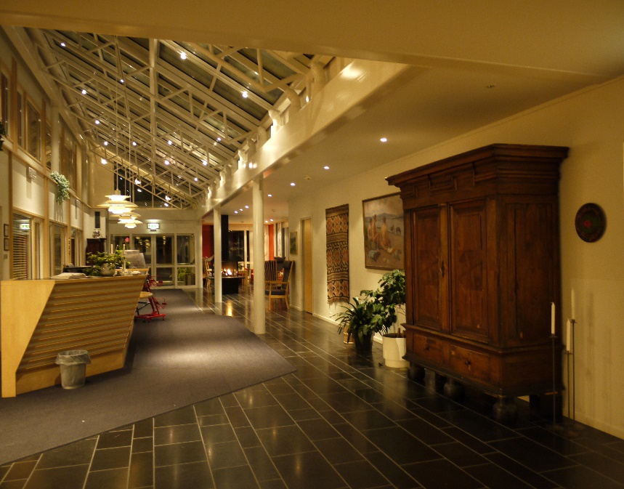
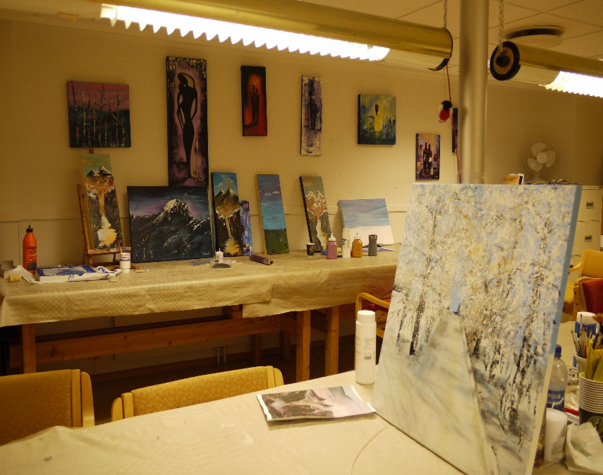
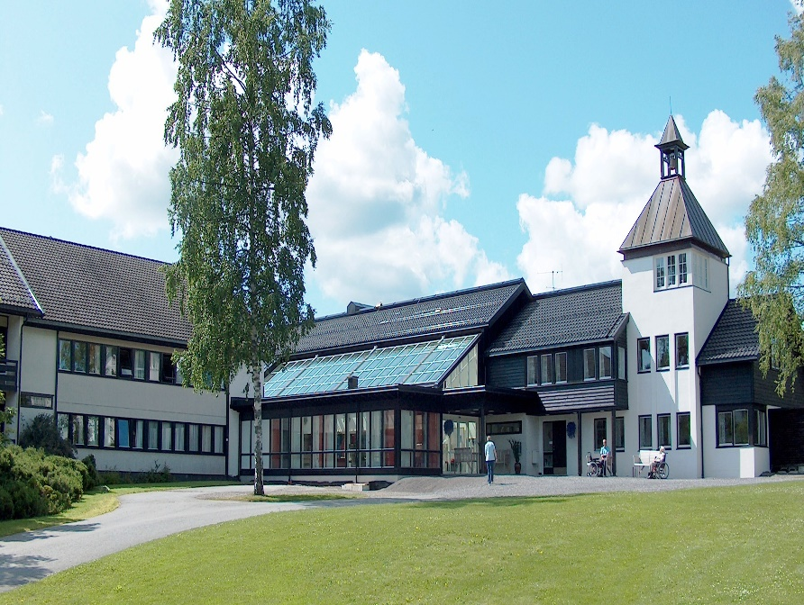
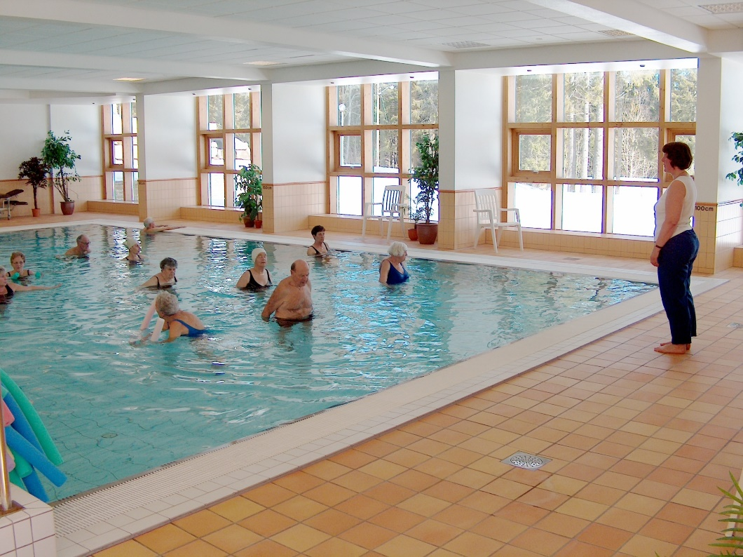
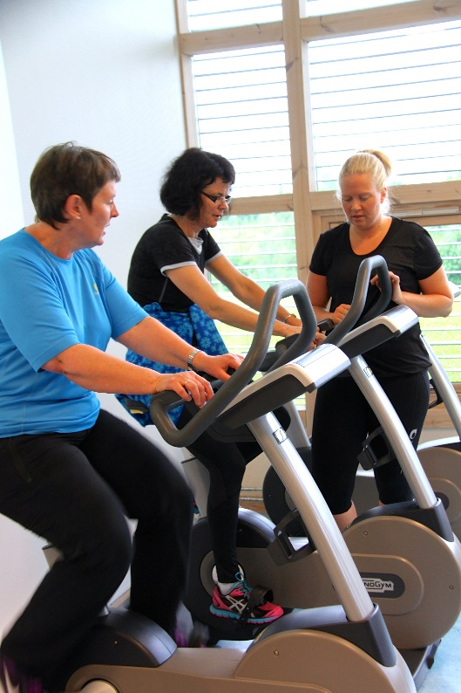
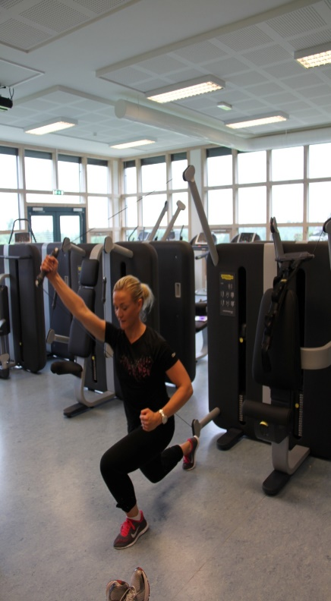
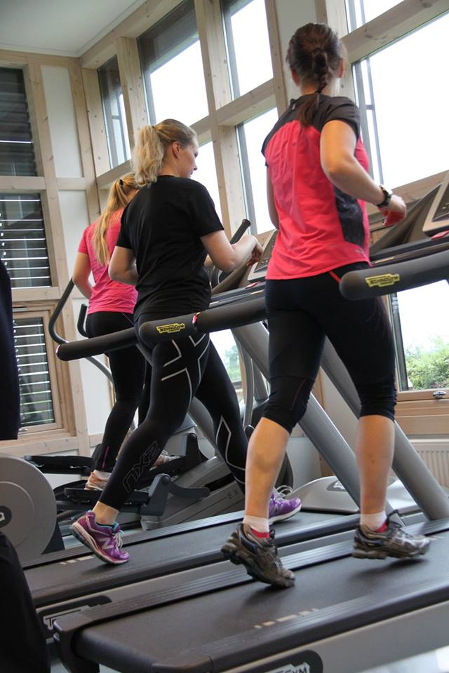

Slide 11
Flere ben å stå på…
Helse Sør-Øst
Kommuner
Forsikring
Egenbetalte
Steffensrud rehabilitering
Trenings-tilbud
Basseng
Steffensrud Aktiv
Kjøp av enkelt-tjenester
Steffensrud Helse
Oppfølging og veiledning av bedrifter
Steffensrud Bedrift
Notes:
Steffensrud holder på med flere ulike aktiviteter knyttet til helsefremmende arbeid og rehabilitering. Dere vil derfor kunne møte på flere ulike grupper med mennesker på huset mens dere er her.
Steffensrud Aktiv er et lavterskel treningstilbud til folk som bor i nærområdet vårt, dvs. på Toten og Gjøvik.
De som er medlemmer her bruker treningssalen nede og bassenget til bestemte tider
Steffensrud Helse er et tilbud til de som ønsker å kjøpe enkelttjenester fra oss
Det kan være time hos fysioterapeut, en utredning for en skade, samtaletime hos en av våre faggrupper eller lignende
Tilbud fra Steffensrud Helse har kort ventetid
Steffensrud Bedrift er et tilbud ovenfor bedrifter som ønsker oppfølging og veiledning av personalet sitt
Det kan dreie seg om tilbud hele ansattgruppa, f.eks. inspirasjonsdager her på Steffensrud, undervisning om helsefremmende arbeid osv.
Det kan også være hjelpe til enkeltansatte som er eller står i fare for å bli sykemeldt
Steffensrud rehabilitering er det tilbudet som dere benytter dere av, og som er det største tilbudet vårt (derfor er den boksen størst)
Det er tjenester på spesialisthelsetjenestenivå som HelseSørØst leverer via oss
Det vil si at HelseSørØst kjøper plasser hos oss som er en privat institusjon i stedet for å levere samme tjeneste selv
Vi har i gjennomsnitt 48 døgnplass og 6 dagplasser
Vi leverer tjenester innenfor 4 diagnoseområder:
Brudd og slitasjeskader i skjelett
Kreft
Hjerneslag
Nevrologiske sykdommer
I tillegg til HelseSørØst, så leverer vi også noen få rehabiliteringsplasser til kommunene i Gjøvikregionen og Hadeland.
Vi har også avtale med et forsikringsselskap som kjøper plasser ved behov til kunder som har helseforsikring.
Det er også mulig å kjøpe en rehabiliteringsplass hos oss ved bruk av egne midler, og til disse plassene er det kort ventetid. Grunnen til at det er gjerne er kortere ventetid på egenbetalte rehabiliteringsopphold, er fordi disse plassene benytter ledig kapasitet på huset her, og inngår ikke i de 48 plassene som HelseSørØst disponerer.
Dere som har fått tildelt plass gjennom spesialisthelsetjenesten er altså klart i flertall av brukerne her på huset
Kan likevel være greit å vite om de andre mulighetene. Kanskje vil dere selv benytte dere av f.eks. Steffensrud Aktiv eller Steffensrud Helse eller et egenbetalt rehabiliteringsopphold ved en senere anledning? Greit å vite at muligheten er der ☺

Slide 13
Rehabiliteringsmiljø
«Bygd for det vi driver med»
Hensiktsmessige lokaler - godt egnet for rehabilitering.
Universelt utformet
Behandlingsbasseng
Treningssaler
Undervisningsrom
Arbeidsstue
Utemiljø som brukes aktivt i rehabiliteringen
Godt tilrettelagte turveier i terreng av ulik vanskelighetsgrad.
Klatrevegg
Gamme
Løypenett
Steffensrudtjernet med muligheter for fiske og kano/kajakk.

Slide 14
Avtale med HSØ RHF om tverrfaglig spesialisert rehabilitering
A - Brudd og slitasjeskader, multitraume
Døgn
Dag
E - Kreft
Døgn
Dag
F – Hjerneslag
Døgn
Dag
Grupper (intensive treningsgrupper: balanse/gangfunksjon, hånd og språk)
G - Nevrologiske lidelser
Døgn
Dag
Grupper (MS, Parkinson, CP og Polio)

Slide 15
Kompetanse
  Legespesialister – Fys.med og Rehab + Rehabilitering (generell – lang erfaring)
  Sykepleiere
    Psyk. Sykepleiere
    Kreftsykepleier
    Helsepedagogiske veiledere
    Kognitiv terapi
  Fysioterapeuter
    Spesialfysioterapeuter
    Helsepedagogiske veiledere
    Master i klinisk nevrologi
    Kognitiv terapi
  Ergoterapeuter
    Videreutd. i friluftsliv og aktivitet
    Kognitiv terapi
  Logoped
  Ernæringsrådgiver
  Nevropsykolog
  Sosionomer
  Idrettspedagoger
  Aktivitør

Slide 16
Kompetanse
  Kjøkkensjef
  Kokker
  Kjøkkenassistenter
  Renholdere
  Resepsjonister
  Bookingmedarbeidere
  Vaktmester
  IT - ansvarlig
  Kvalitetsleder
  Rehabiliteringsleder
  Daglig leder

Slide 17
Rehabilitering – hva er det?
Sosialt samvær, opplevelser, friluftsliv, arbeidsliv m.m.
2-4 uker
TID
MÅL
VIRKE-MIDLER
TVERR-FAGLIG
DELTAKELSE OG MESTRING
Individuelt fastsatte mål
Lege, fysioterapeut, ergoterapeut, aktivitør, sykepleier, sosionom,
idrettsped./tren.veil., ernæringsfysiolog,
logoped, nevropsyk.
Egentrening, grupper,
undervisning,
individuelle behandlinger
Kjøkken, renhold, resepsjon, vaktmester
Notes:
(Klikk)
Her har vi plukket ut de viktigste elementene som sto i definisjonen, og nå vil jeg si litt om hvert enkelt element
(klikk)
TID:
Dere er her på et tidsavgrenset rehabiliteringsopphold
De fleste har 3-ukers opphold, mens noen også har 2 eller 4 uker. Noen har såkalt «delt opphold», dvs. at dere er her f.eks. 2 uker, er hjemme i 2 uker, før dere kommer tilbake hit i 2 uker. I samråd med behandlerne deres kan det være mulighet for å søke om forlengelse på oppholdet. Hvem som får tilbud om forlenget opphold gjøres etter en medisinskfaglig, individuell vurdering.
Siden tiden er begrenset: bruk tida du har her godt!
Kanskje like viktig som det som skjer mens du er her, er hva som skjer etterpå. Viktig med gode kommunikasjon med kommunen og ev. behandlere der + etablere godt vaner for kosthold, aktivitet og egentrening som du kan ta med deg hjem
(klikk)
MÅL:
Alle pasienter skal ha en tverrfaglig målsamtale i løpet av de første dagene av oppholdet sitt
Basert på undersøkelser og tester fra de ulike faggruppene og dine egne ønsker og målsettinger for oppholdet, så fastsettes det noen rehabiliteringsmål
Viktig at du tar aktivt del i dette målarbeidet
Vi kan ikke løse alle utfordringer på en gang, derfor er det viktig at vi gjør noen prioriteringer sammen
Målene som fastsettes vil være styrende for hvilke tiltak som settes inn, hvilke faggrupper du skal ha kontakt med, hvilke gruppeaktiviteter du skal delta på og hvilke behandlinger du skal få
(klikk)
VIRKEMIDLER:
Med utgangspunkt i målene med oppholdet ditt, så planlegger behandlerne hvilke aktiviteter du skal delta på
Vi legger stor vekt på egentrening; dvs. at du gjennomfører en del aktiviteter på egenhånd etter samråd med behandlerne dine
Dette kan f.eks. være egentrening i treningssalen, bruk av bassenget, turer ute e.l.
Hvis du ønsker å bruke treningssalen er det lurt om du ber om å få et egentreningsprogram av fysioterapeuten
Bassenget kan brukes fritt på bestemte tidspunkt på dagen, både morgen og ettermiddag. Dere må imidlertid alltid være to som bader sammen for å ivareta sikkerheten deres. Noen av dere har også noen helsemessige utfordringer som tilsier at det ikke er forsvarlig å benytte bassenget på egenhånd, så bruk av bassenget bør derfor alltid diskuteres med behandleren deres først.
Til slutt når vi snakker om egentrening, vil jeg tillegge at egentrening også innbefatter hvile, eller det vi kaller horisontal trening. For å få full effekt av rehab.oppholdet, må man passe på å få nok hvile og restitusjon.
Hver dag foregår det en rekke gruppetreningsaktiviteter som blir satt inn i timeplanen din
Gruppetreningsaktivitetene ledes noen ganger av instruktører, noen ganger er det instruksjon via CD
Gruppetreningen er en fint sosial møtepunkt. Ofte er det mer inspirerende og moro å trene sammen med andre. Her møter du også andre personer som har ulike helseutfordringer, og dere kan være til hjelp og støtte for hverandre
Undervisning foregår flere ganger i uka, som regel på kveldstid kl. 18 – noen ganger på dagtid.
Undervisningen handler om ulike tema knyttet til de helseutfordringene som våre pasienter erfarer. Det kan dreie seg om hvordan kroppen er bygd opp, hvordan kroppen fungerer, hvordan man håndterer smerte eller tretthet (det som også kalles fatigue), egne undervisningstimer om kosthold og trening, hvilke praktiske og følelsesmessige utfordringer man møter etter sykdom og skade osv.
Undervisningen er en viktig del av helheten i rehab.oppholdet ditt, så viktig at du møter til disse timene når de blir satt opp på timeplanen din
Individuelle behandlinger supplerer gruppeaktiviteter og egentrening.
Her får du oppfølging en-til-en med en av fagpersonene våre.
Hvem du har individuelle timer med og hvor ofte avhenger av dine behov og de mål som er satt for oppholdet ditt
Det er vanskelig å sammenligne med hverandre hva slags tilbud om behandling og oppfølging den enkelte får
Dere har ulike oppleggg – og slik skal det være – alt ettersom hva som er målet for akkurat ditt opphold
(klikk)
TVERRFAGLIG:
På Steffensrud driver vi tverrfaglig, spesialisert rehabilitering – dvs. at det er mange faggrupper som jobber sammen om å hjelpe deg å nå dine mål for rehabiliteringsoppholdet
Som dere ser på listen så har vi mange faggrupper tilgjengelig på huset
Alt avhengig av dine behov og mål for oppholdet så vil du treffe på flere av disse fagpersonene
Det er imidlertid få som trenger å møte alle…. Noen har f.eks. større behov for sykepleietjenester enn andre. Noen har problemer med å snakke etter f.eks. hjerneslag, og får da timer med logoped. For andre kan det være vel så viktig med samtaler hos ernæringsfysiolog for å kommer frem til et sunt og godt kosthold. Med andre ord: behovene varierer – og da vil også tjenestene variere
(klikk)
I tillegg til det rehabiliteringsfaglige personalet har vi også mange mennesker som jobber i støttefunksjoner, men som er vel så viktige for at du skal få et godt opphold her hos oss
Pene og rene omgivelser, og innbydende, variert og sunn mat, er momenter som bidrar positivt i rehabiliteringsprosessen din
(klikk)
DELTAKELSE OG SOSIAL MESTRING:
Som vi så på definisjonen fra forskrift om rehabilitering, så er målet med all rehabilitering deltakelse og mestring
Hos oss så legger vi derfor vekt på aktiviteter som fremmer dette målet. Ikke minst sosialt samvær – det å bli kjent med og være sammen med andre mennesker – tror vi har en positiv effekt på helsa vår.
Vi prøver også legge til rette for og oppmuntre til at den enkelte pasient er mest mulig selvhjulpen, f.eks. ved måltider, holde rommet i orden, stelle seg selv osv. Selvfølgelig får du hjelp til det du trenger hjelp til, men av og til vil du kanskje oppleve at vi hjelper med «hendene på ryggen». Dvs. at vi heller prøver å veilede deg i hvordan du kan klare ting på egenhånd, heller enn å gjøre dem for deg,
Vi har noen fantastiske uteområder med både korte og lengre turløyper – sommer som vinter. Vi har Steffensrudtjernet hvor man kan padle kano, ro båt eller bade. Vi har egen klatrevegg og en gang i måneden har vi utedag. Da foregår all aktivitet utendørs.
Også inne på huset har vi flere muligheter for aktiviteter – alene eller sammen med andre. Det finnes en godt utstyrt arbeidsstue hvor aktivitør er tilstede to ettermiddager i uka. Her kan du prøve deg på ulike håndarbeidsaktiviteter, male eller drive med tresløyd. Arbeidsstua er også mulig å benytte på egenhånd – det kan du avtale med aktivitøren eller med en ergoterapeut.
Dersom du er i jobb eller ønsker tilbake til jobb, ønsker vi at dette også skal være et tema i rehabiliteringsopphold hos oss. Da vil du få muligheten til å snakke med en sosionom som kan hjelpe deg i denne prosessen.

Slide 18
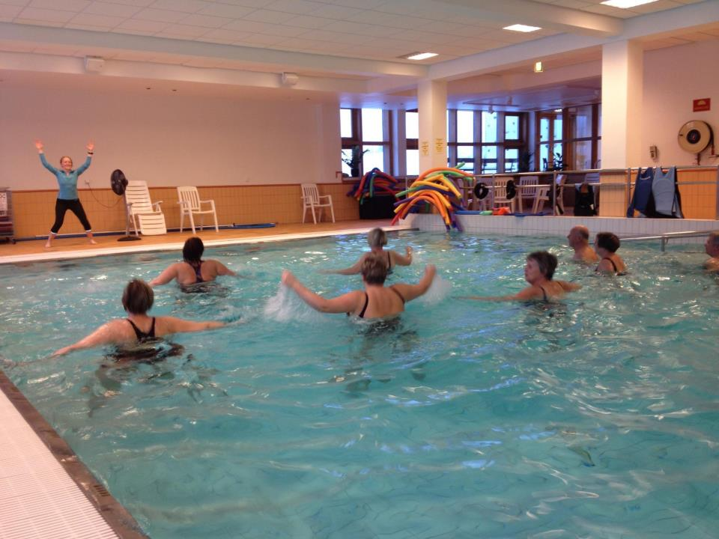
Gruppeaktiviteter og -trening
Bassenggrupper
Stoltrim
Stående trim
Balansetrening/BOSU
Terapiball (kjernestabilitet)
Sansemotorisk trening
Styrketrening
Kroppsbevissthetstrening/mindfullness
Medisinsk yoga
Avspenning
Friluftsgruppe
Gå/turgrupper
Klatring
Utedag hver måned

Slide 19
Undervisning
Fatigue – når kreftene tar slutt
Når kroppen gjør vondt
Smertefysiologi og faktorer som påvirker smerteopplevelsen
Følelsesmessige reaksjoner ved sykdom og skade
Problemer med oppmerksomhet, konsentrasjon og hukommelse
Livsstil, kosthold og helse
Mosjon og helse
Hjernens plastisitet, fysisk aktivitet og hvile
Stemme, pust og språk etter sykdom
Sunn og aktiv hverdag i en «sprø» kropp (osteoporose)

Slide 20
Rehabilitering – hva er det?
«(…) en tidsavgrenset, planlagt prosess, med klare mål og virkemiddel, hvor flere aktører samarbeider om å gi nødvendig bistand til brukerens egen innsats for å oppnå best mulig funksjons- og mestringsevne, selvstendighet og deltakelse sosialt og i samfunnet»
Forskrift om habilitering og rehabilitering §2 (2001)
Notes:
Dere er her på et rehabiliteringsopphold – da er det greit å snakke litt om hva det vil innebære
Myndighetene har lagt noen føringer for hva et rehabiliteringsopphold skal være
Dette sitatetet er hentet fra forskrift om habilitering og rehabilitering, og der finnes det en definisjon av rehabilitering (lese sitatet)
Dette blir mange ord og kanskje vanskelig å forstå, vi har derfor delt sitatet opp i flere deler og tenkte snakke litt med dere om hva vi legger vekt på når dere er her på rehabilitering

Slide 22
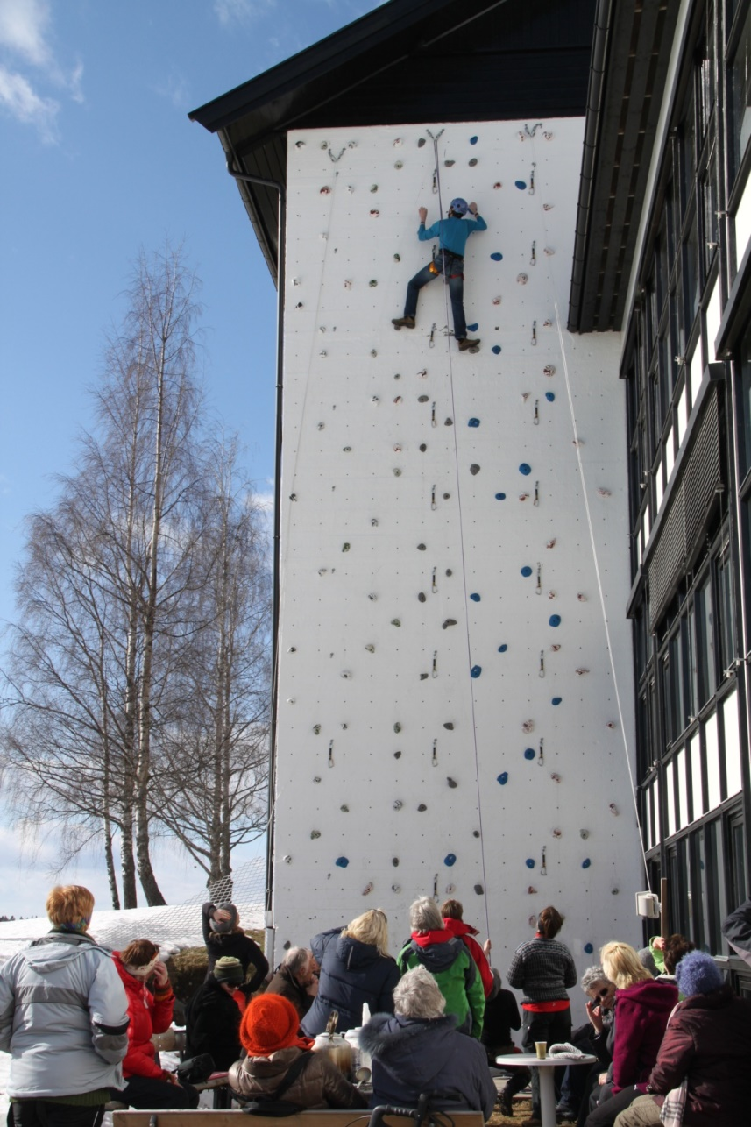
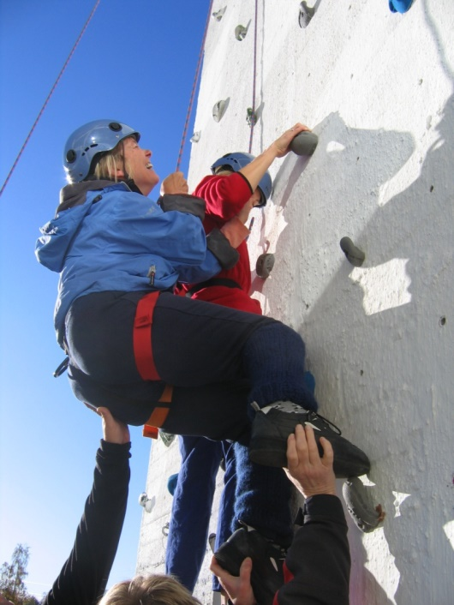
Rehabilitering – hva er det?
Vi er her for å støtte pasientens veg til å nå SINE mål!
Aktiv rehabilitering!
Notes:
Oppsummert:
Vi er her for å støtte din veg til å nå dine mål.
Vi kan bruke klatreveggen her ute som et bilde på rehabiliteringsprosessen din.
Oppgaven som ligger foran kan virke både bratt, slitsom og vanskelig – men vi er en hel gjeng som heier på deg
Vi vil støtte og hjelpe deg underveis – men det er du som må gjøre mesteparten av jobben
Noen kan man hjelp og støtte komme helt til topps, for noen vil det være nok å klatre noen få steg oppover. Kanskje må man til og med ta noen skritt tilbake av og til.
Dette vil være ulikt fra person til person
Vi vil være med deg på veien – enten det handler om noen få skritt, eller hele veien til topps.
Men du må gjøre mesteparten av jobben sjøl : Det er det vi kaller aktiv rehabilitering
Da er vi tilbake der vi startet denne timen – visjonen vår: Steffensrud – din medspiller på veien mot bedre helse og et aktivt liv
(si ev. noe mere om bildene – metaforen )

Slide 23
Polio-gruppe
Trening – mestring – læringsopphold
7 personer – 3 uker
2 grupper årlig – første gang høsten 2015

Slide 24
Målgruppe
Voksne med følgetilstander etter poliomyelitt
Plager/senskader
Mindre aktiv og deltagende

Slide 25
Målsetting
Bedret funksjonsnivå
Økt deltagelse
Opplevelse av mestring
Bedre livskvalitet
Kontinuitet i rehabiliteringsprosessen

Slide 26
Tilbud
Individuell funksjonstrening hos ergoterapeut/fysioterapeut/idrettspedagog
Samtale med sykepleier/sosionom/psykolog
Vurdering av legespesialist
Kostholdsveiledning ved ernæringsrådgiver

Slide 27
Tilbud
Gruppeaktiviteter
    Riding, klatring, malekurs, bassengtrening, kjernestabilitet, avspenning, sansemotorikk, boccia, etc.
Undervisning
    Fysisk aktivitet og hvile, senskader ved poliomyelitt, treningslære og hvordan forebygge/forsinke plager, hjernens plastisitet, rettigheter – NAV, hjelpemidler, etc.
Gruppesamtaler
    Erfaringsutveksling
    Besøk fra Polio-foreningen
    Valgfrie undervisningstemaer
Notes:
Gruppesamtaler: mer og mer behov, erfaringsutveksling
Grupperaktiviteter: basseng - avspenning

Slide 28
Anbefalinger
Generell fysisk aktivitet med fokus på å opprettholde funksjonsnivå.
  Lett kondisjonstrening – intervall.
  Styrketrening med lite vekt og mange repetisjoner for sirkulasjonsøkning.
  Oppmyking, tøyning, bevegelighetstrening.
  Aktivitetsregulering og energiøkonomisering.
  Lytte på kroppssignalene på aktivitetsintensitet.

Slide 29
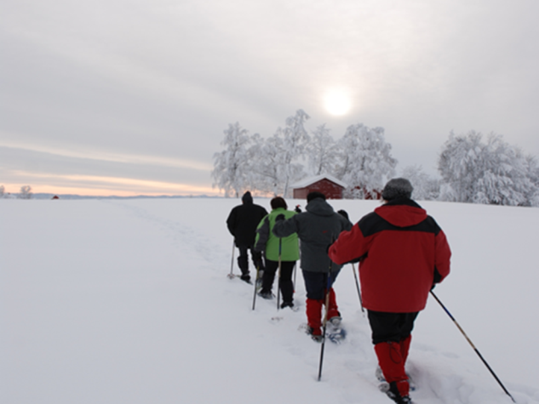
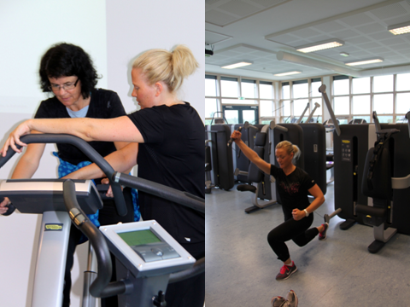

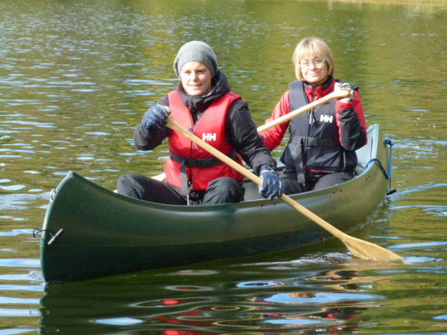
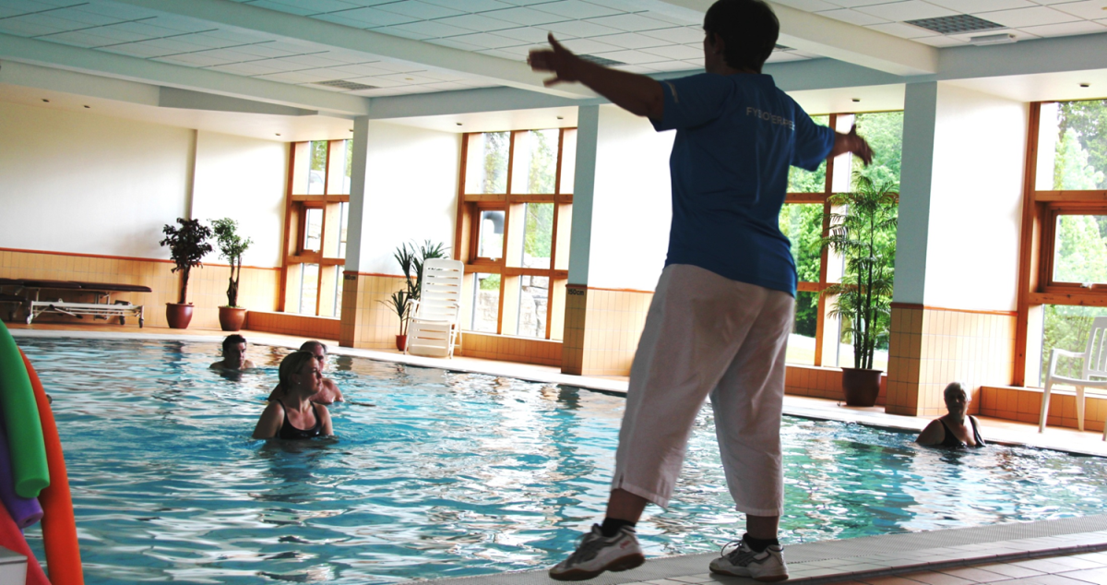

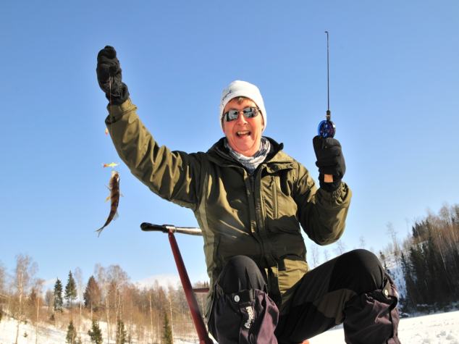
KOMPETENT ENGASJERT RESPEKTFULL

Slide 30

Mål
Notes:
Alle pasientene kommer med et eller flere mål for oppholdet. I en gruppe kan de individuelle målene ha vidt forskjellig innhold. Men ved å samle en gruppe til tilrettelagt aktivitet utendørs, gir det gode muligheter for at pasientene kan få realisert sine mål for oppholdet. Dette sier jeg på grunn av det enorme mangfoldet som finnes i omgivelsene ute, som igjen gir store muligheter for differensiering. Sammenlignet med et rom innendørs finnes det uante muligheter for å legge til rette på ulike nivå.

Slide 31
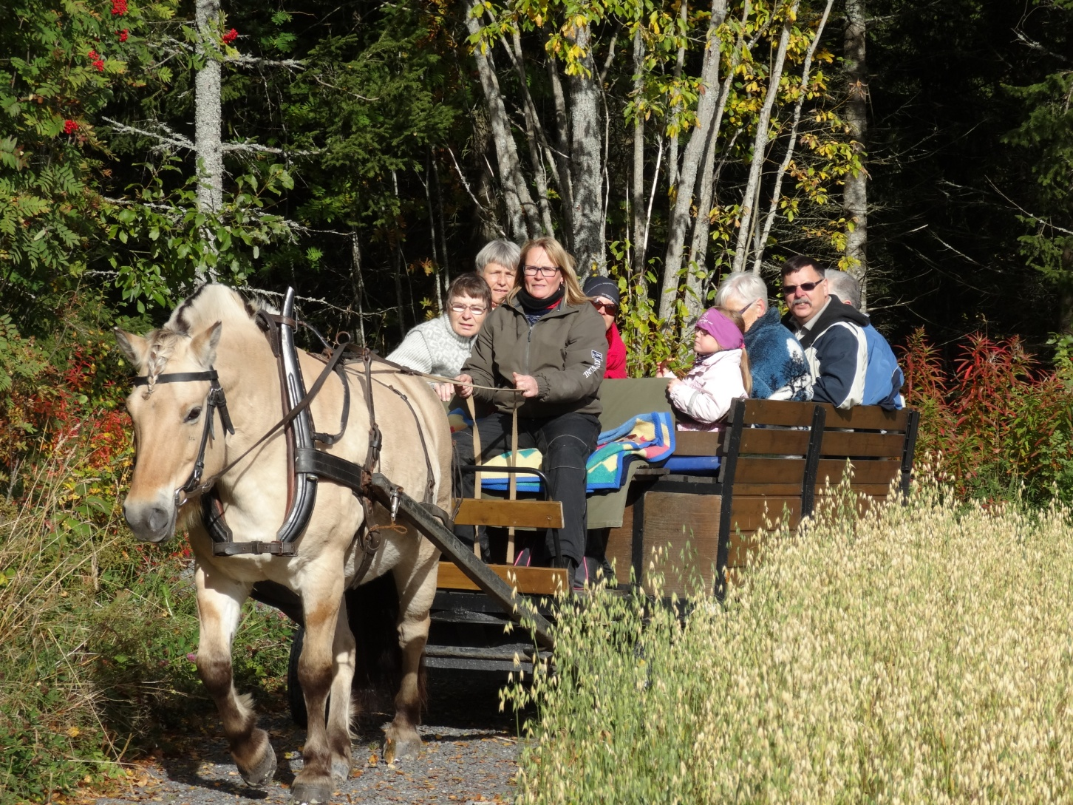
Felles opplevelser
Notes:
Utendørs gruppeaktivitet forsterker sanseopplevelser og åpner opp for flere tilleggsgoder. Med på kjøpet får du blant annet fellesskap, samhold, utfordring, mestring, sosialt samvær, glede osv. Tilrettelagt aktivitet gir også gode muligheter for at gruppedeltagerne selv kan regulere hvor mye de ønsker å delta.

Slide 32

Motivasjon
Notes:
Når ei gruppe står ovenfor en bestemt oppgave og aktiviteten er tilrettelagt , øker motivasjonen for gjennomføringen. Oppgaven vil ofte være et middel for å nå målet den enkelte har satt seg for oppholdet. Padle kano kan være et middel for å nå målet om å styrke kjernemuskulatur og bedre balanse.

Slide 33
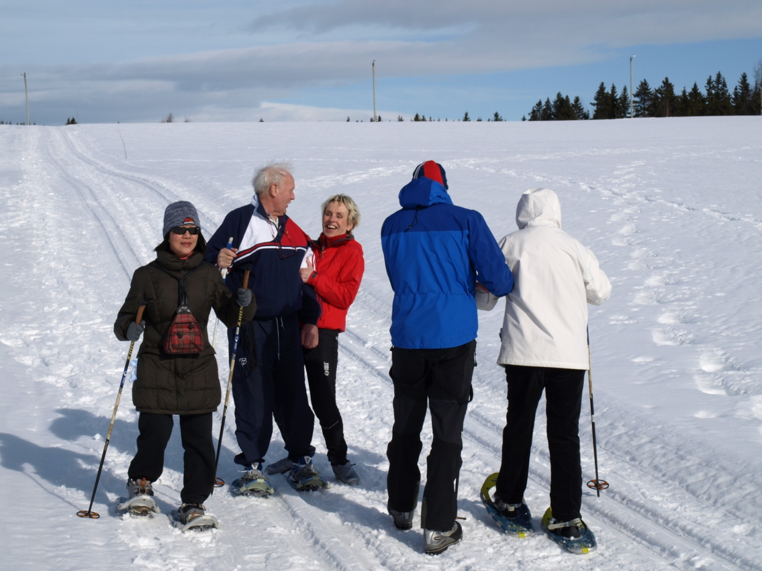
Tilhørighet
Notes:
Gruppedynamikken som oppstår vil også styrke den generelle motivasjonen i hverdagen.
Gjennom medlemskap i en gruppe skapes det rom for trygghet og en opplevelse av «å være noe». Vi har fra opprinnelsen alltid vært et «flokkdyr» og selv om utviklingen har vært enorm, søker vi fortsatt sammen. Vi har et grunnleggende behov for sosialisering.

Slide 34

Livsglede
Notes:
Det at aktivitetene oppleves meningsfulle øker motivasjonen. Meningsfulle aktiviteter fører ofte til ønske om gjentagelse.

Slide 35
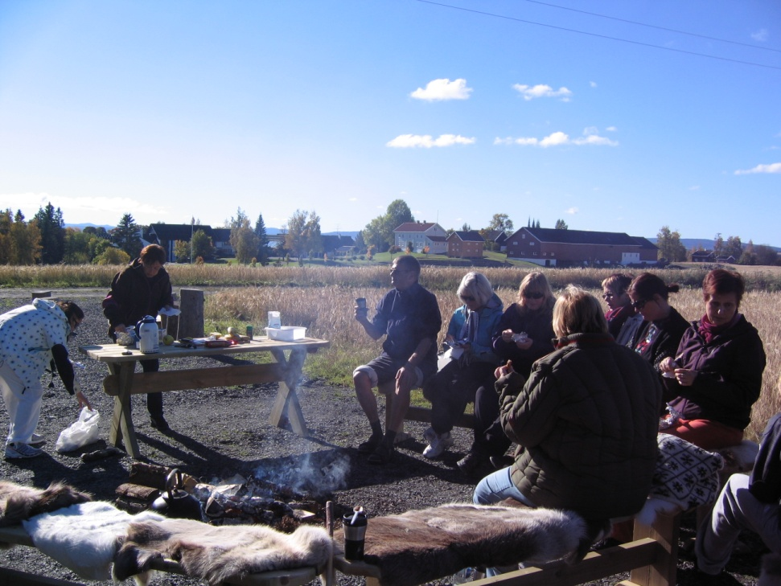
Sansestimulering

Slide 36
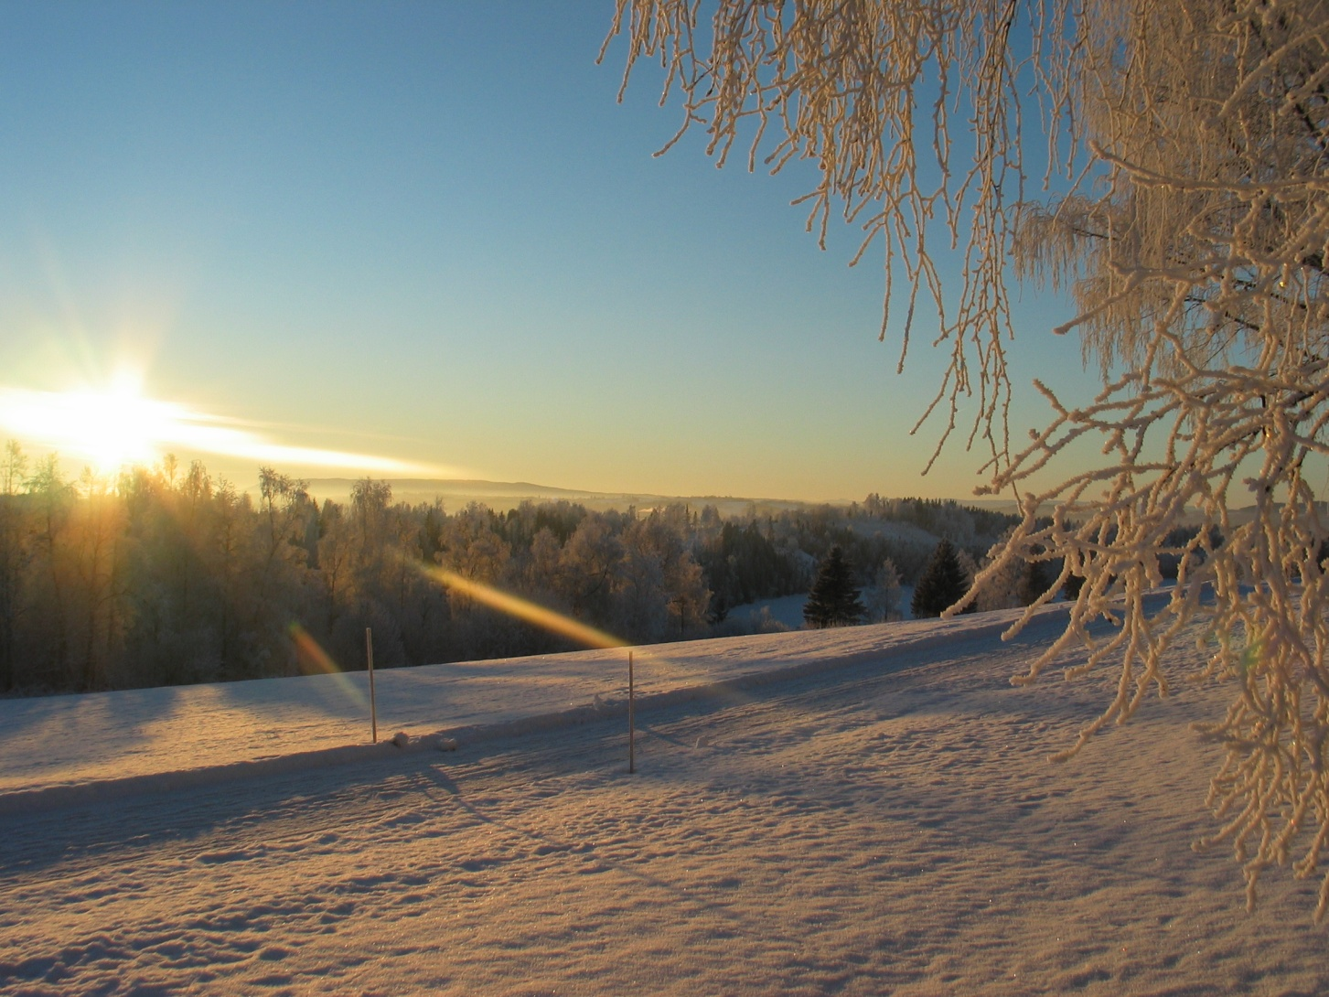
Sanseinntrykk

Slide 37
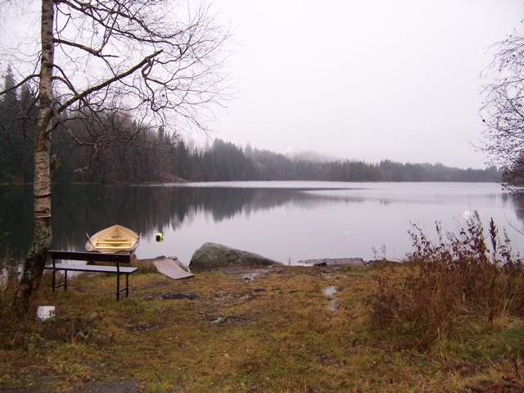
Stemning

Slide 38
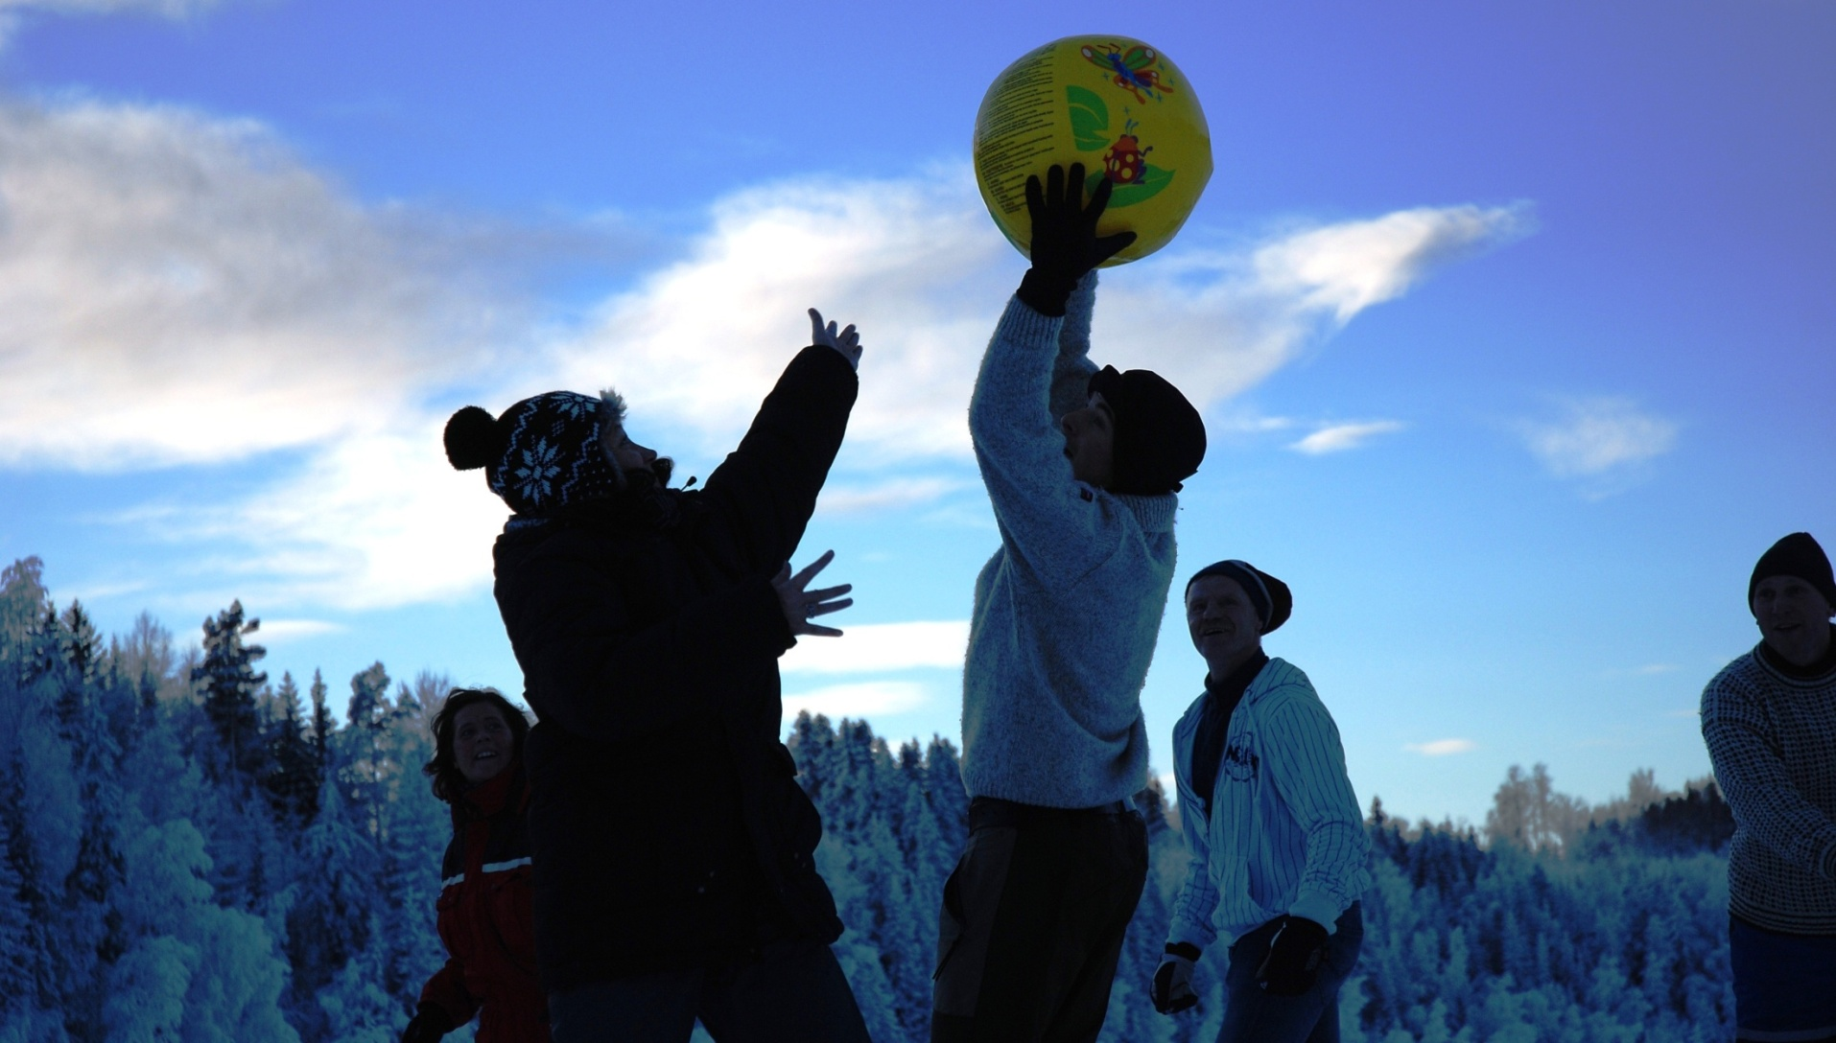
Samarbeid

Slide 39
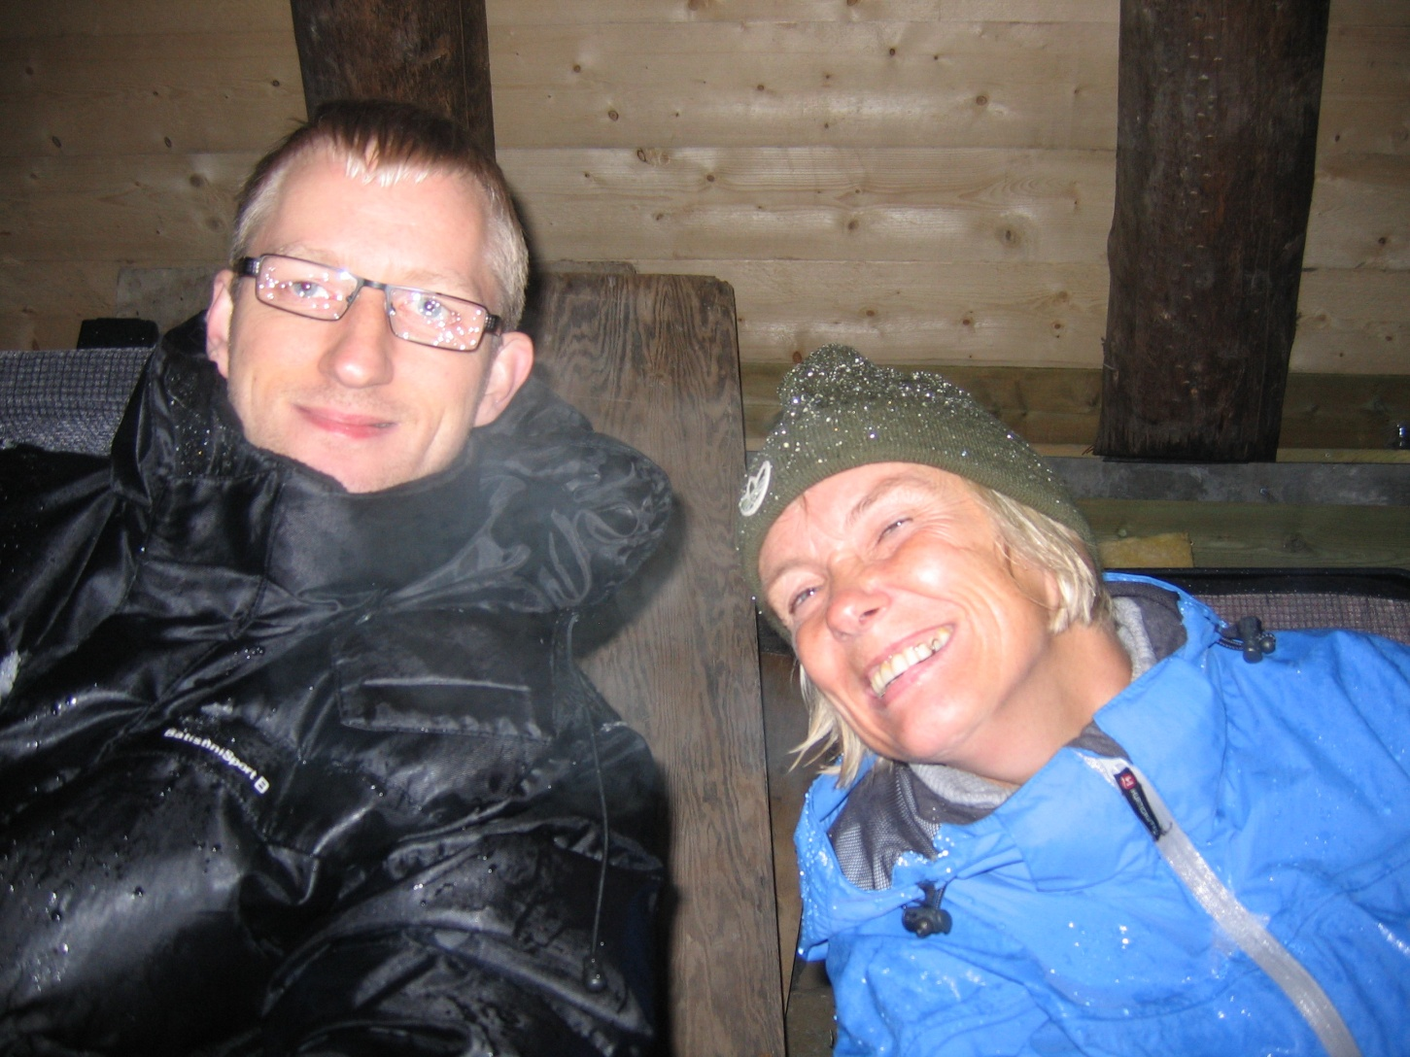
Latter
Notes:
Det finnes forskning som viser at humor styrker helsen. Uneståhl (2001) hevder blant annet at vi kan le oss friske.

Slide 40

Støttende hender

Slide 41
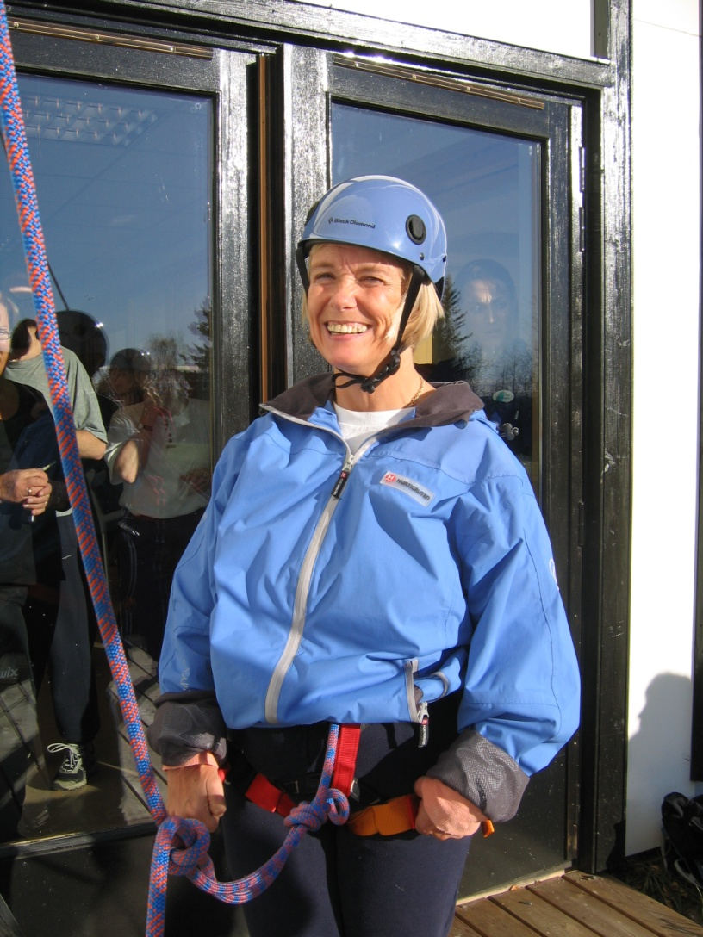
Stolthet

Slide 42
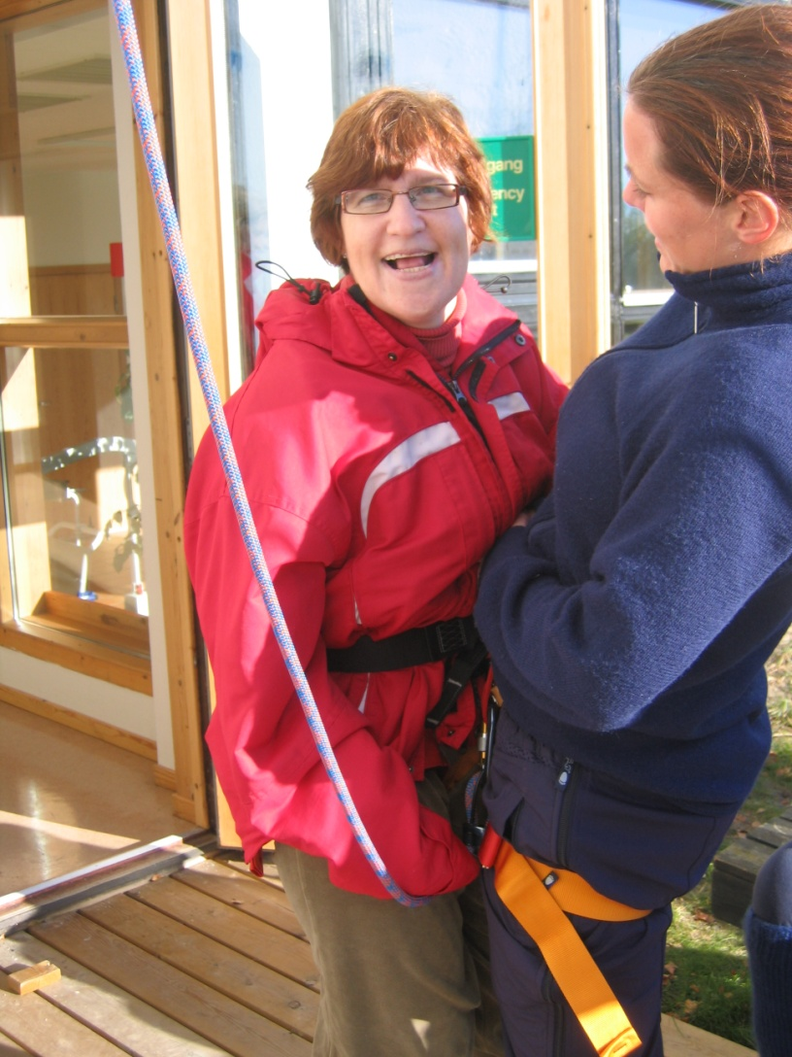
Spenning

Slide 43
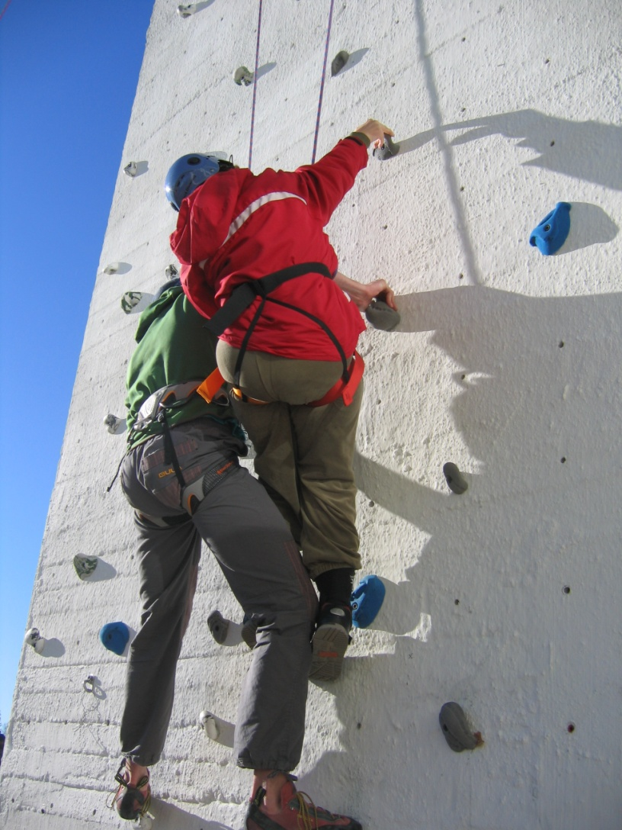
Målbevisst

Slide 44
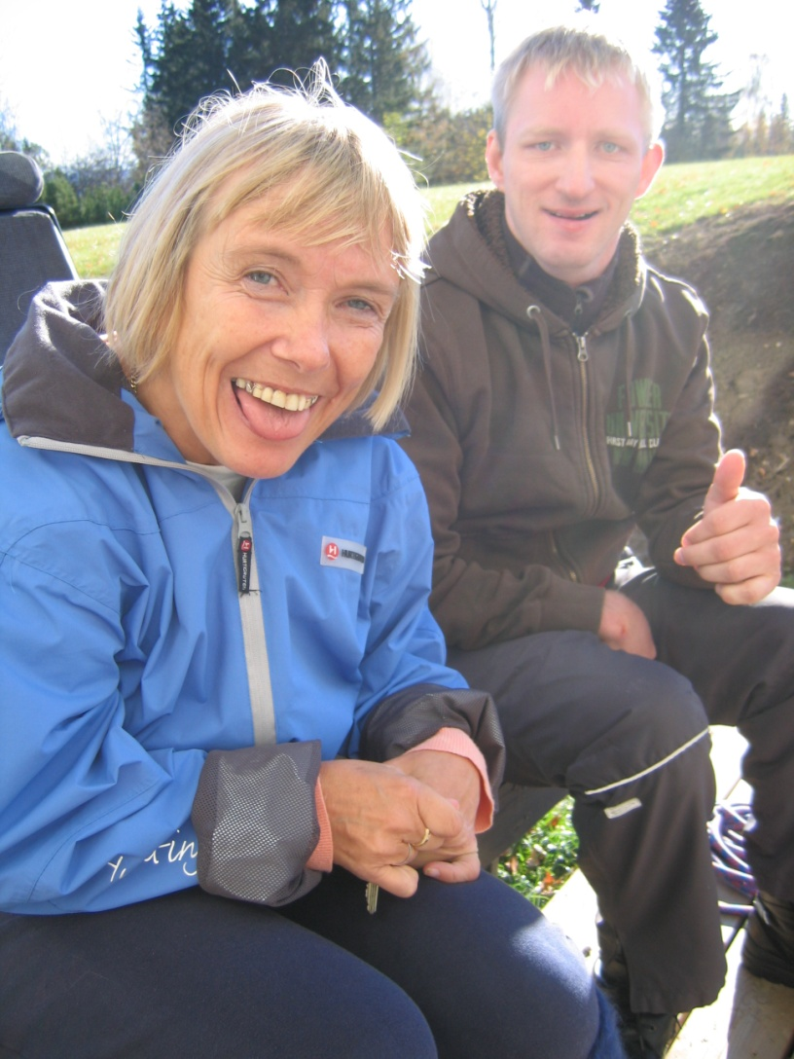
Sliten?

Slide 45
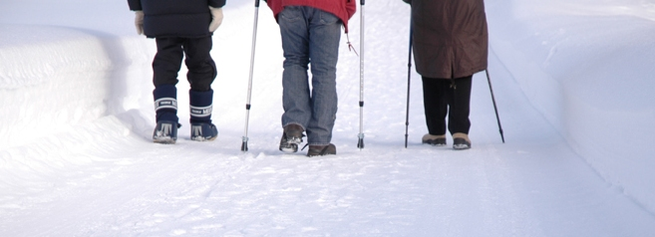
Veien videre…

Slide 46
